Slide 1
بسم الله الرحمن الرحیم
پروژه: دختر قدردان
موضوع: سوره ی قدر
تهیه کننده: رضوانه جهانگیر
سال1404

Slide 3
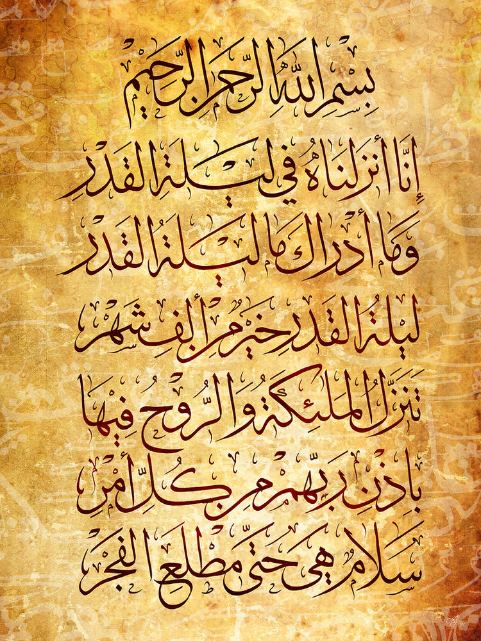

Slide 4
سوال: قدر یعنی چی؟
جواب: قدر یعنی ارزش
شب قدر بهتر از هزار شب است.
سوال: شب قدر چه موقعی است؟
جواب: شب نوزدهم،بیست و یکم و بیست و سوم ماه رمضان
سوال: ما در شب قدر چه کار می کنیم؟
جواب: دعای جوشن کبیر میٍٍ خوانیم که 100ها اسم خداوند است،سوره ی قدر می
خوانیم، شب تا صبح بیدار می مانیم و با خدا درد و دل می کنیم.

Slide 5
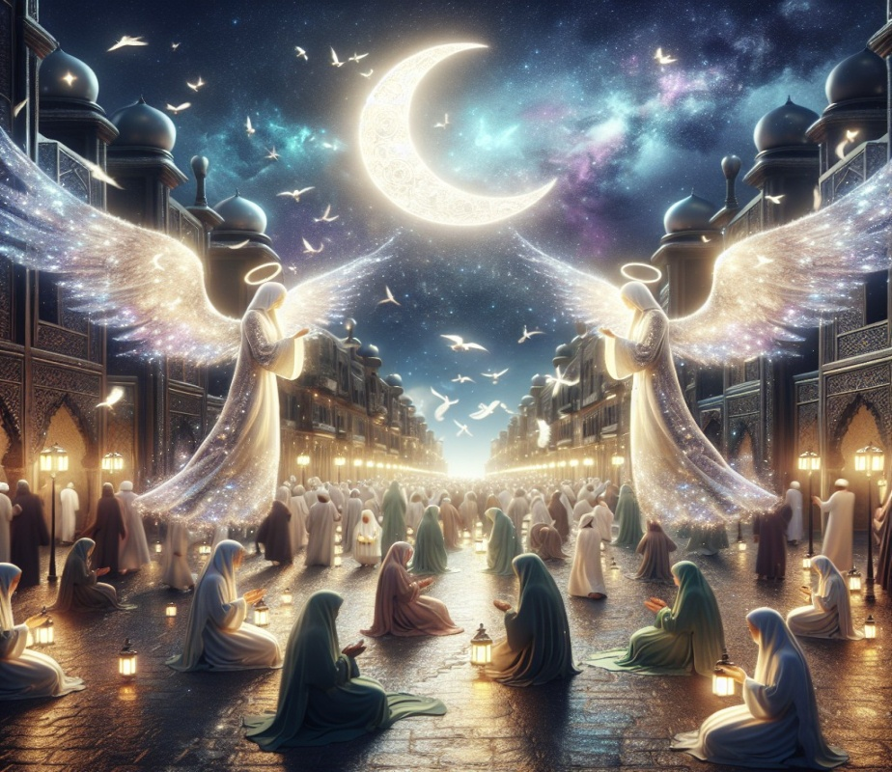
شب قدر شبی است که قرآن به پیامبر نازل شده.
شب قدر موقعیتی است که می توانی کلی ثواب ببری.
یک آیه ثوابش چند برابر می شود.

Slide 6
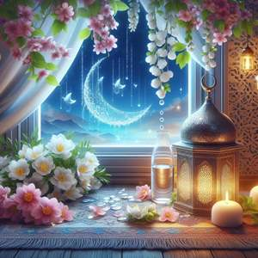
هر چیزی یا هر کسی ارزش خودش را پیش ما دارد.
مثل: چسب با مداد ارزش متفاوتی دارد.
مثال: ارزش مادر و پدر با دوستمان فرق می کند.
اما زمان و مکان هم ارزش خودش را دارد.
مثلا: زمان درس خواندن را داری اما درس نمی خوانی و بعد امتحان داری دیگر وقت درس
خواندن را نداری.
مثل: مکان شهربازی با مکان مدرسه متفاوت است.
پس هر چیزی،هرکسی،هر زمانی و هر مکانی ارزش خودش را دارد.

Slide 8
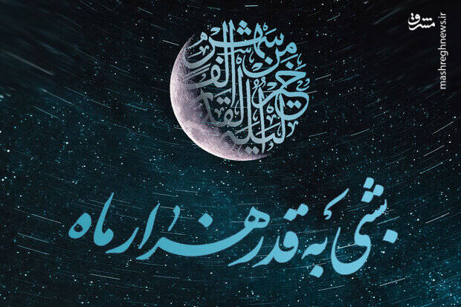

Slide 9
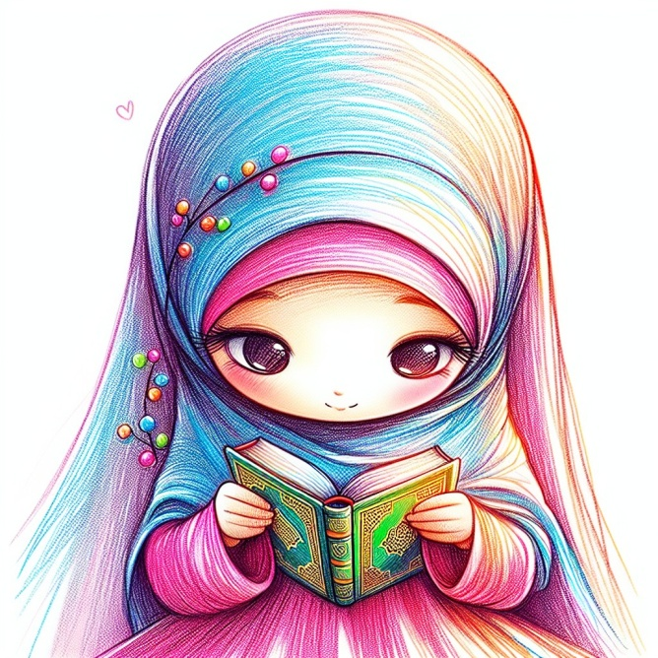
پایان
با تشکر از توجه شما
رمضان سال 1446 قمری
منابع:حرف های خانم مختاری

